Slide 1
Тақырыбы: Cұйықтар мен газдардағы қысым. Паскаль заңы

Slide 2
Оқу мақсаттары:
7.3.1.1 – заттардың молекулалық құрылысы негізінде, газдардың сұйықтар мен қатты денелердің құрылымын сипаттау

Slide 3
Бағалау критерийлері
Сұйықтар мен газдардағы қысымды зерттеу
Сұйықтар мен газдардағы қысымның қандай шамаға тәуелдігінін анықтау
Сұйықтар мен газдардағы қысымның өмірде тиімділігін анықтап, маңызын талдау

Slide 4
Cұйықтар мен газдардағы
қысым
Сұйықтар мен газдар қысымды, қатты дене сияқты бір бағытта ғана емес, жан-жаққа бірдей таратады. Өйткені олардың молекулалары барлық бағытта оңай қозғала алады. Ал қатты дененің молекулалары тек түскен күштің бағытына қарай ығысады.

Slide 5
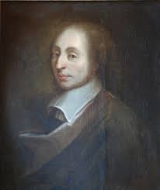
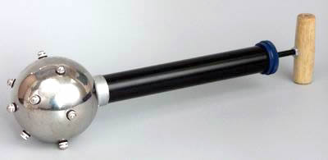
Паскаль заңы
Сұйыққа немесе газға түсірілген қысым барлық бағыт бойынша өзгеріссіз буріледі. Бұл қағида Паскаль заңы деп аталады. Сұйықтар мен газдардың қысымды барлық жаққа бірдей жеткізе алуы оларды құрайтын молекулалардың еркін және бейберекет қозғалтқыштығымен түсіндіріледі.
Сұйықтар мен газдарда қысымның шынында да қалай тарайтынын анықтау үшін Паскаль шары деп аталатын құралмен тәжірибе жасалады.

Slide 6
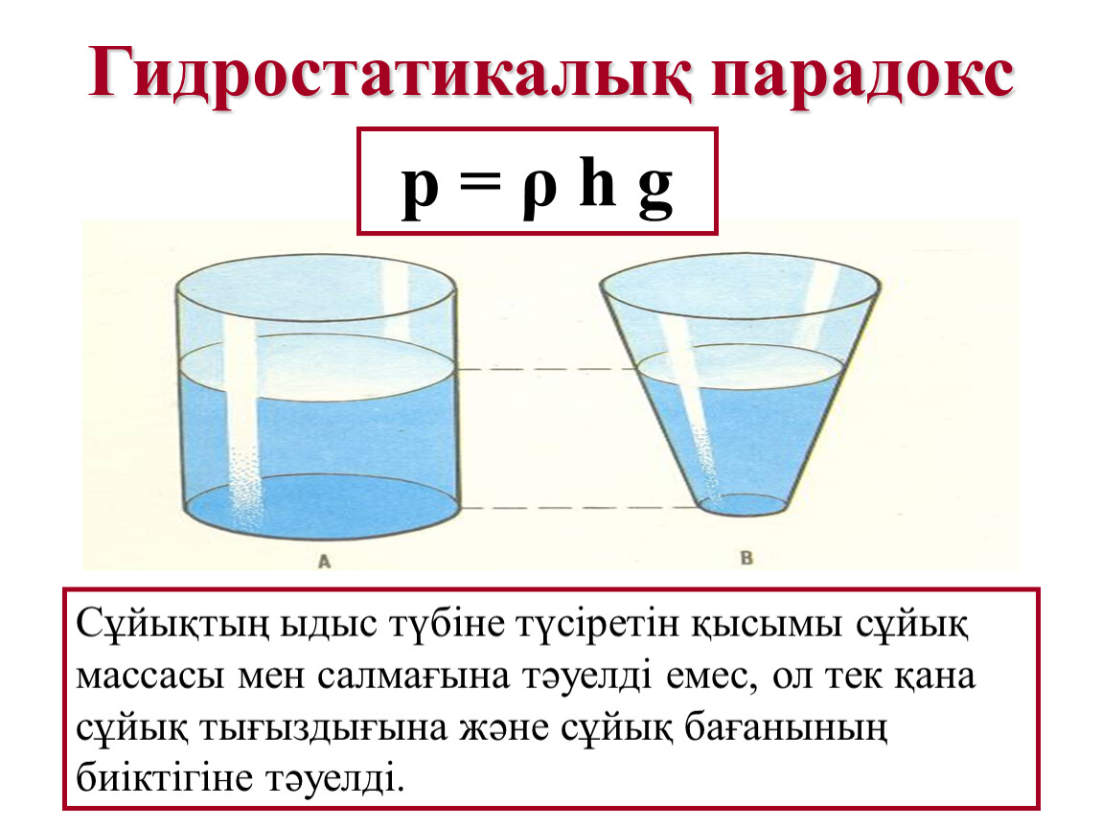
Паскаль заңы
Сұйыққа немесе газға түсірілген қысым барлық бағыт бойынша өзгеріссіз буріледі. Бұл қағида Паскаль заңы деп аталады. Сұйықтар мен газдардың қысымды барлық жаққа бірдей жеткізе алуы оларды құрайтын молекулалардың еркін және бейберекет қозғалтқыштығымен түсіндіріледі.
Сұйықтар мен газдарда қысымның шынында да қалай тарайтынын анықтау үшін Паскаль шары деп аталатын құралмен тәжірибе жасалады.

Slide 7
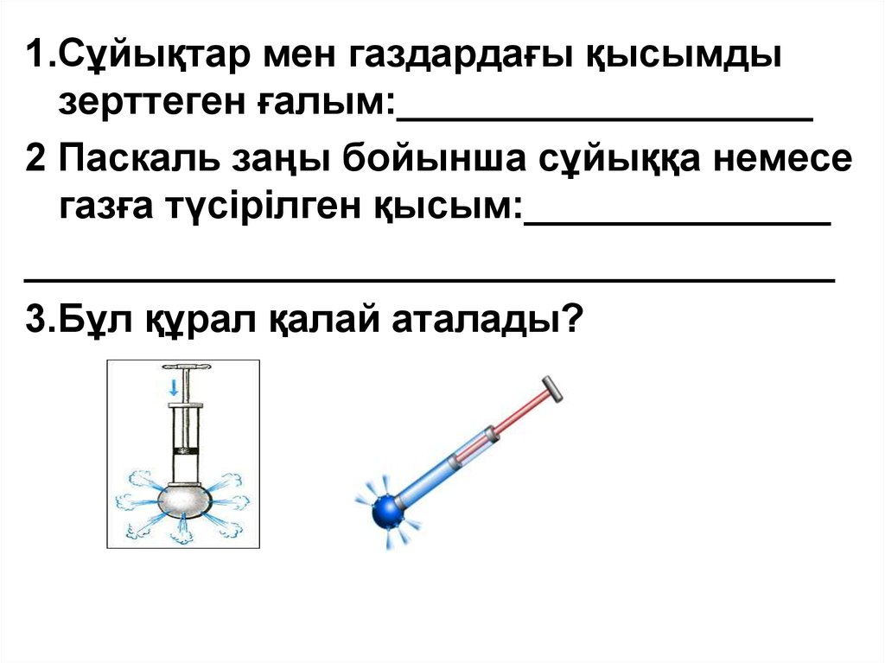
Тәжірибелік тапсырма
Тапсырма №1. Аяқталмаған сөйлемді толықтырыңыз және сұраққа жауап беріңіз.
1. Химиялық реакция кезінде заттың бөлінбейтін ең кіші бөлшегі қалай аталады?
Электрон
Нейтрон
Молекула
Атом
2. Сөйлемді толықтыр
Кристалл денелер дегеніміз _______ орналасқан денелер
3. Заттың атомдың құрылымы туралы болжамды ұсынған ғалым кім?
Ньютон
Галилей
Аристотель
Демокрит
Дескриптор: Аяқталмаған сөйлемді толықтырады және сұраққа жауап береді.

Slide 8
Тапсырма жауабы
Тапсырма №1
Блез Паскаль
Барлық бағыт бойынша өзгеріссіз беріледі.
Паскаль шары

Slide 9
Тәжірибелік тапсырма
Тапсырма №2. Төменде беріліген мәліметтерді қолданып, бос үяшықты толтырыңыз.
Масса, Па, р, күш, m, Н, аудан, S
Дескриптор: Берілген мәліметтерді қолданып, бос ұяшықтарды толтырады.
Физикалық шама | Белгіленуі | Өлшем бірлік
қысым
 |  | м²
 | F
 |  | кг

Slide 10
Тапсырма жауабы
Тапсырма №2.
Физикалық шама | Белгіленуі | Өлшем бірлік
қысым | р | Па
аудан | S | м²
күш | F | Н
масса | m | кг

Slide 11
Тәжірибелік тапсырма
Тапсырма №3. Деңгейлік есептер шығару
А-деңгейі
1. Тығыздығы 1000кг/м^3 сұйықтықтың ішіндегі, 200 мм тереңдіктегі қысымы неге тең?
2. Суға тамаша сүңгитін адам 20 м тереңдікте бола алады. Осы тереңдіктегі судың гидростатикалық қысымы неге тең?
В – деңгейі
3. Мұнай толтырылған цистернаға 4 м тереңдікте, ауданы 30 см^2 шүмек бекітілген. Мұнайдың шүмекке түсіретін қысым күші неге тең?
Дескриптор:
- ХБЖ аударады.
-Формуланың дұрыс жазады.
-Шаманы дұрыс есептейді
-Физикалық шаманың формуласын дұрыс түрлендіре алады.

Slide 12
Тапсырма жауабы
1. 2000 Па
2. 206 кПа
3. 96 Н

Slide 13
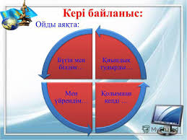
РЕФЛЕКЦИЯ

Slide 14
Үй тапсырмасы
-Тақырып соңындағы сұрақтарға жауап жазу
4.2-жаттығу

